Slide 1

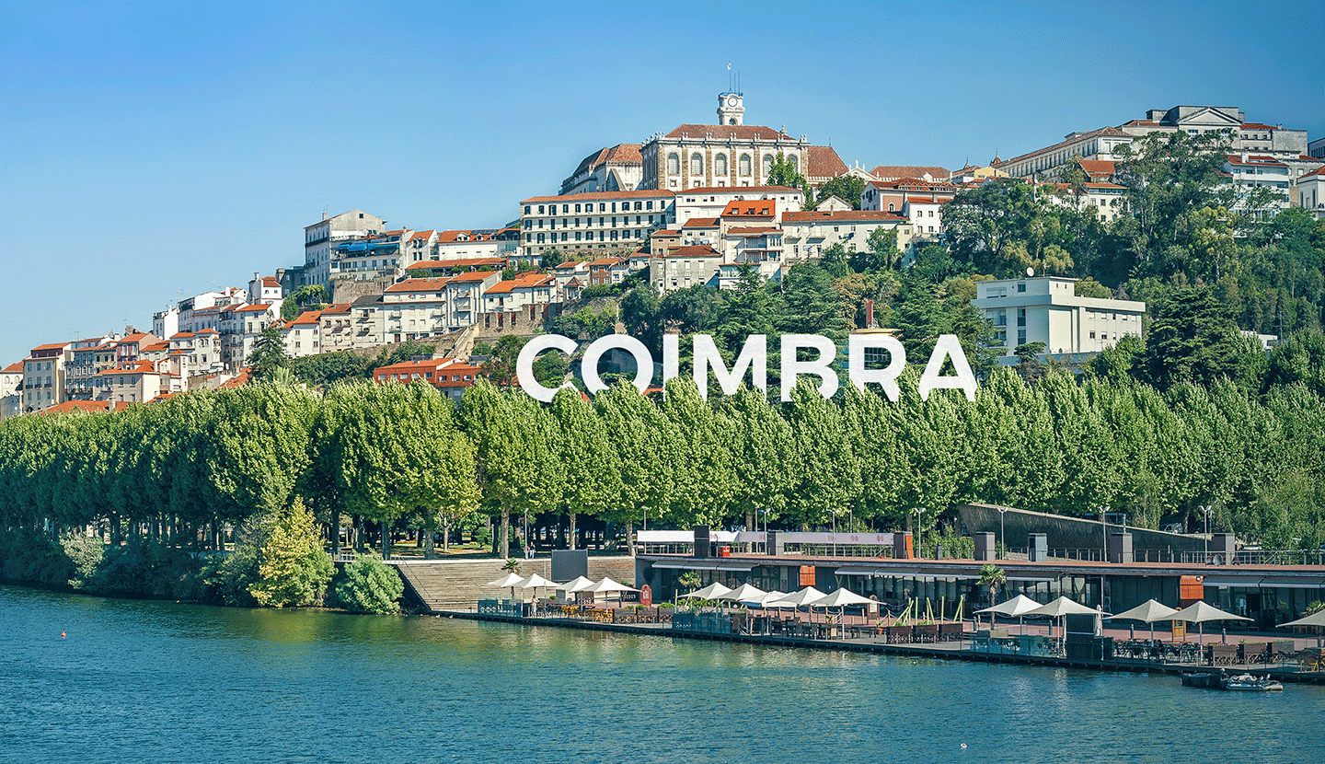
DO MUNDO PARA COIMBRA
Dia Mundial da Alimentação
6º ANO
TURMA D

Slide 2
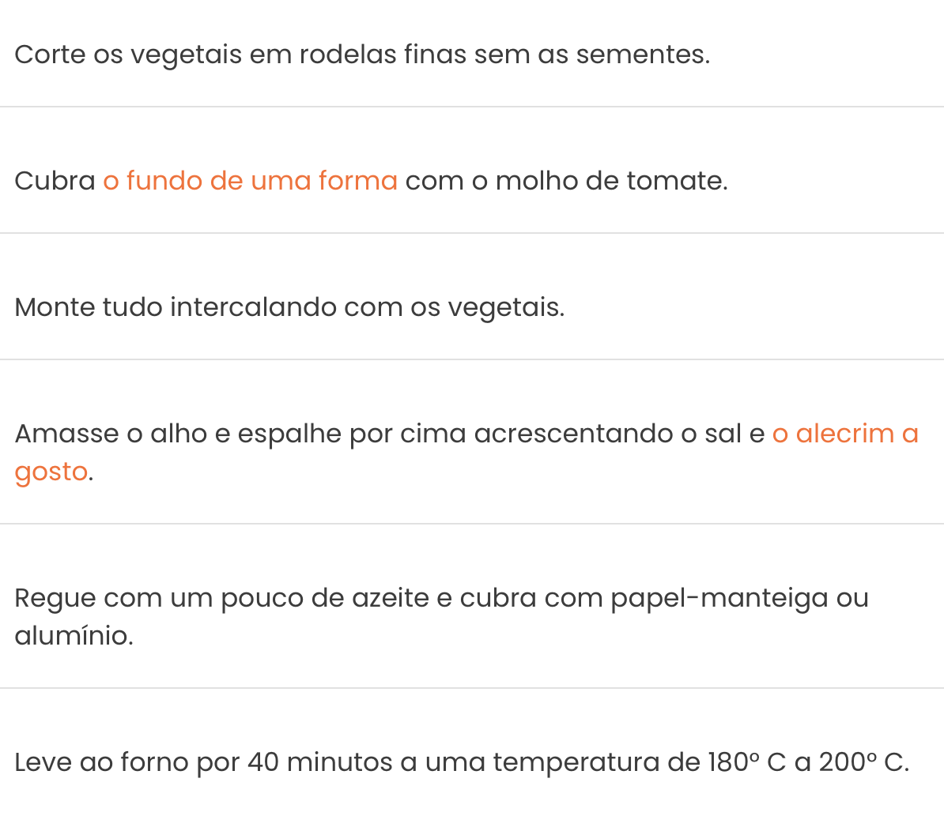
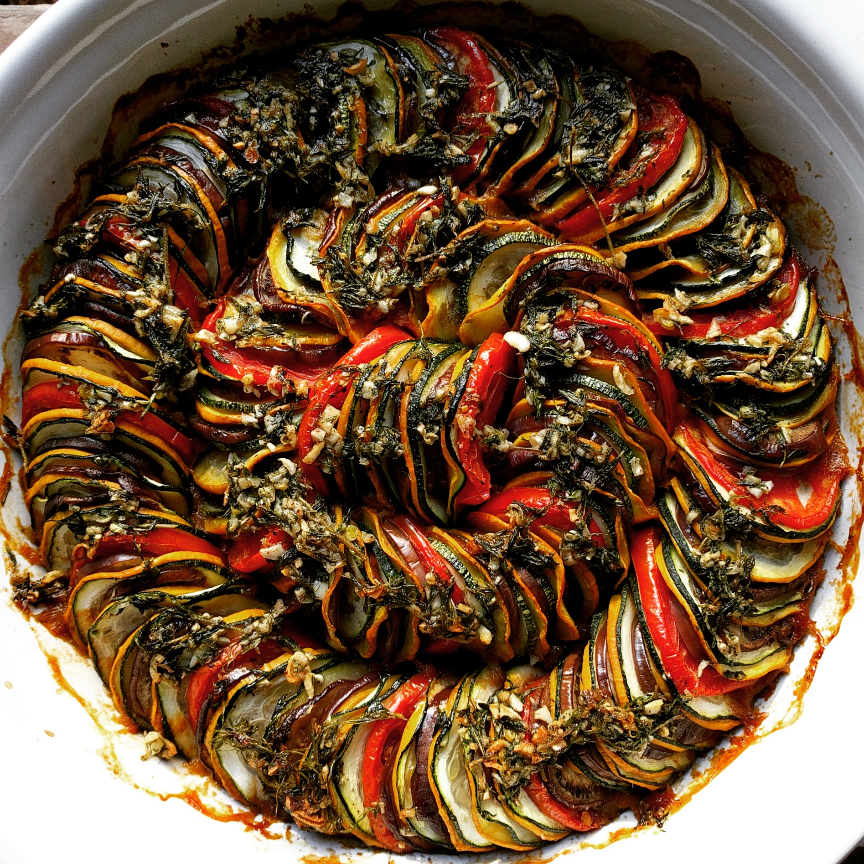
País
Ingredientes
Ratatouille
França
Duas curgetes;
Preparação:
Duas cebolas;
Um pimentão verde;
Um pimentão vermelho;
Alecrim;
Alho;
Louro;
Duas beringelas;
Três tomates;
Um pimentão ;
Alice Abrantes
Azeite;
Manjericão;
Sal;
Molho de tomate;

Slide 4
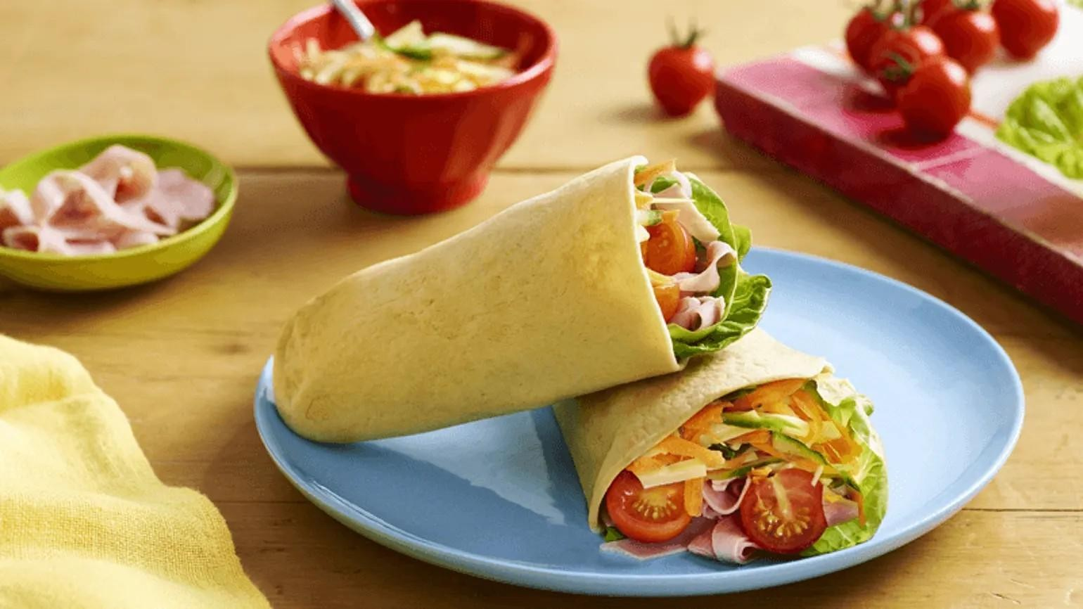
Burrito com queijo e presunto (México)
Ingredientes :
1 embalagem de tortilha
1 cenoura (cerca de 100g) descascada e ralada
½ pepino, sem sementes e ralado 200g de queijo cheddar ralado 150g de presunto, cortado em tiras 8 folhas de coração de alface
Preparação :
Misture a cenoura, o pepino e o queijo numa taça. Coloque o presunto, os tomates e a alface em taças separadas .
Para servir, deixe que todos os recheiam da forma que preferirem.
Beatriz, 6⁰ D

Slide 5
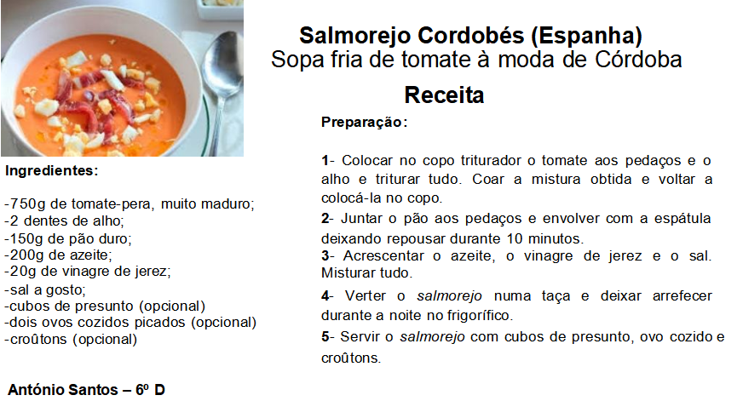

Slide 6
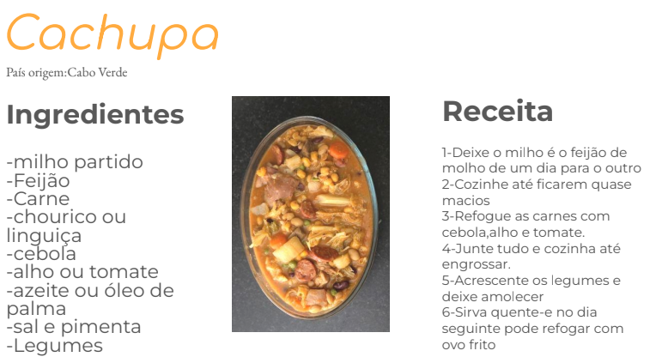
Camila Santos

Slide 7
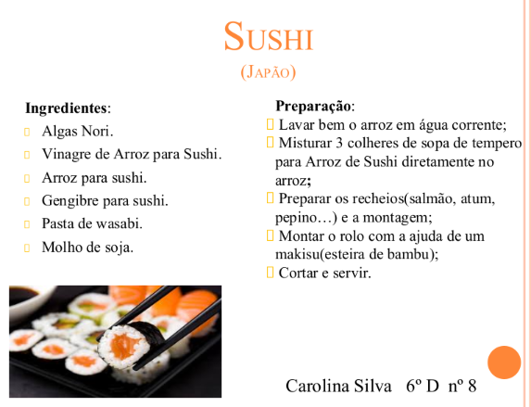

Slide 8
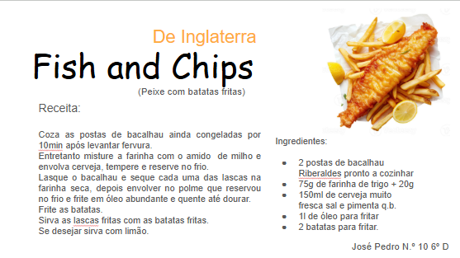

Slide 9
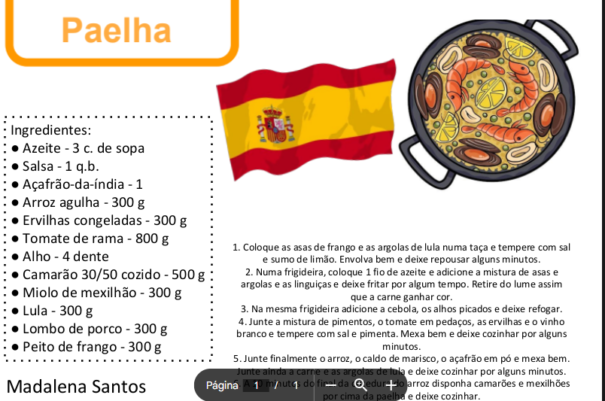

Slide 10

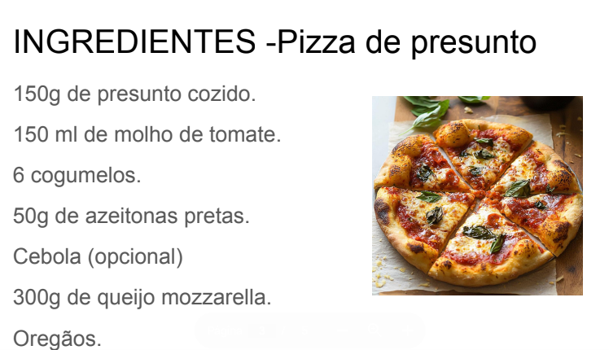
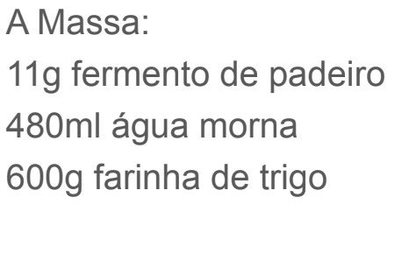

Slide 11
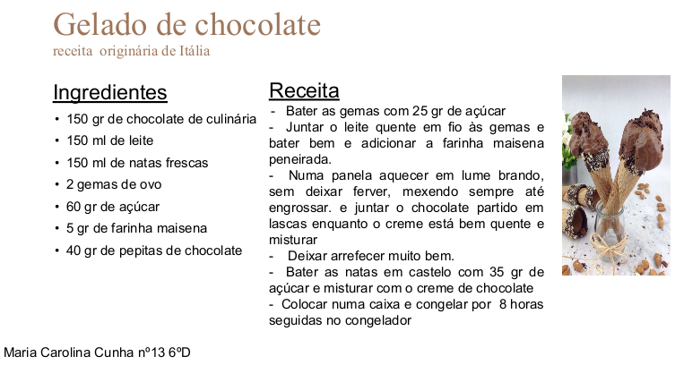

Slide 12
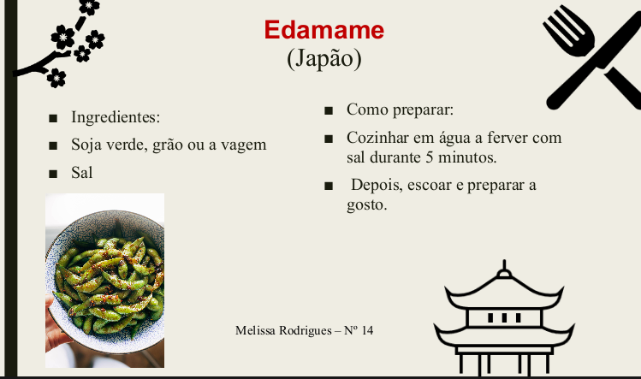

Slide 13
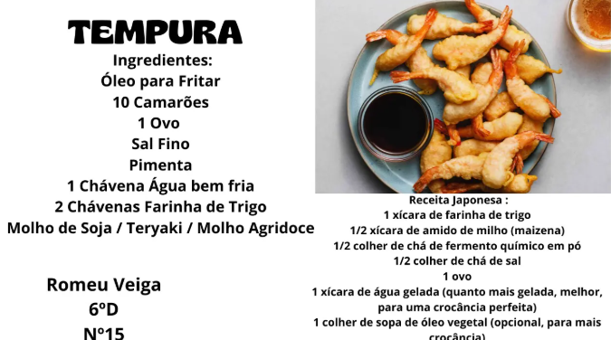

Slide 14
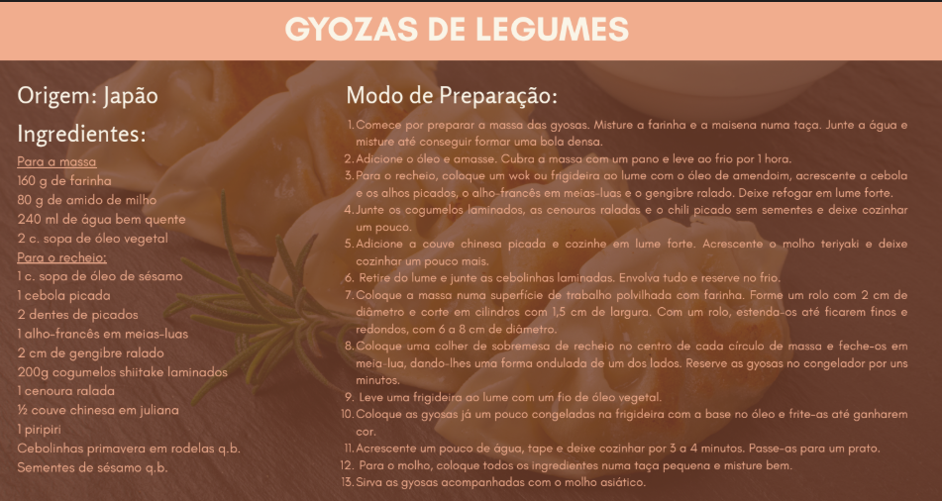

Slide 15

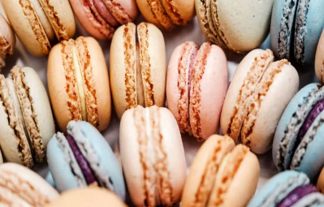
SOPHIA FARIAS
Qual é a origem?
Foi criado na Itália e popularizado em França , servido como simples bolachas cruzaram a fronteira
Coloque as claras de ovo e o açúcar refinado num bowl e bata com a batedeira até dissolver os grãos de açúcar e conseguir um merengue consistente e brilhante.Se quiser fazer macarons coloridos, adicione um pouco de corante alimentício no merengue e incorpore delicadamente com uma espátula ou batedor manual (fouet), até todo o merengue ficar tingido de forma homogênea. Em seguida peneire a farinha de amêndoas e o açúcar impalpável ou de confeiteiro, para obter uma mistura bem fina e sem pedaços de amêndoa nem grumos.Misture o merengue com a farinha e açúcar bem delicadamente, do centro para as laterais do bowl, levantando ligeiramente a espátula ou fouet ao mesmo tempo que, com a outra mão, gira o bowl no sentido oposto. Isto é importante para não perder o volume do merengue e conseguir uma mistura suave e cremosa. Coloque a massa do macaron em um saco de confeito com bico redondo e, num tabuleiro de forno forrado com papel manteiga, distribua pequenas porções da massa, formando discos afastados, como na foto.Pré-aqueça o forno nos 150ºC. Quando estiver nessa temperatura, coloque os macarons assando por 10 a 15 minutos, ou até crescerem e ficarem consistentes. Na dúvida, abra o forno e toque com o dedo na crosta do macaron: ela deverá estar durinha e não ficar machucada com o toque.Retire seu doce francês macaron do forno e deixe esfriar um pouco. Depois retire para uma grelha de resfriamento e deixe por 1 hora. Finalmente, recheie os macarons com um creme da sua preferência e estão prontinhos.
Quais são os ingredientes?
● 200 gramas de açúcar refinado
● 150 gramas de farinha de amêndoas
● 130 gramas de clara de ovo igual a quatro claras de ovos médios
● 90 gramas de açúcar impalpável ou açúcar de confeiteiro ● corante alimentício de cor à sua escolha (opcional)
Como preparar?
Primeiro passo é preparar o merengue. Existem métodos diferentes para fazer o merengue; no caso dos macarons é aconselhado fazer o merengue suiço ou o francês. O Merengue francês é o mais fácil e prático, mas não é aconselhado se o ambiente estiver muito quente.

Slide 16
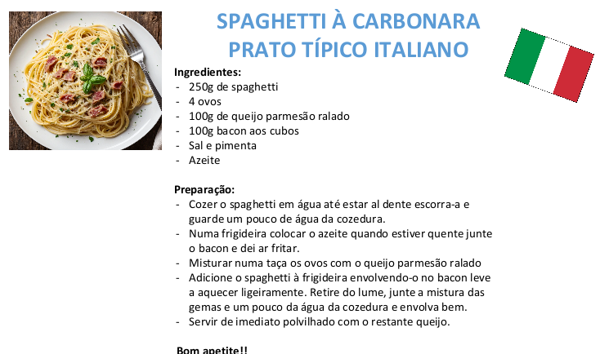
VASCO MORTINHO

